Slide 1
SÜRDÜRÜLEBİLİR KALKINMA

Slide 3
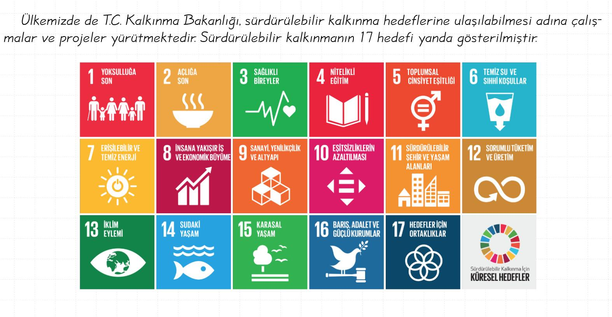

Slide 31
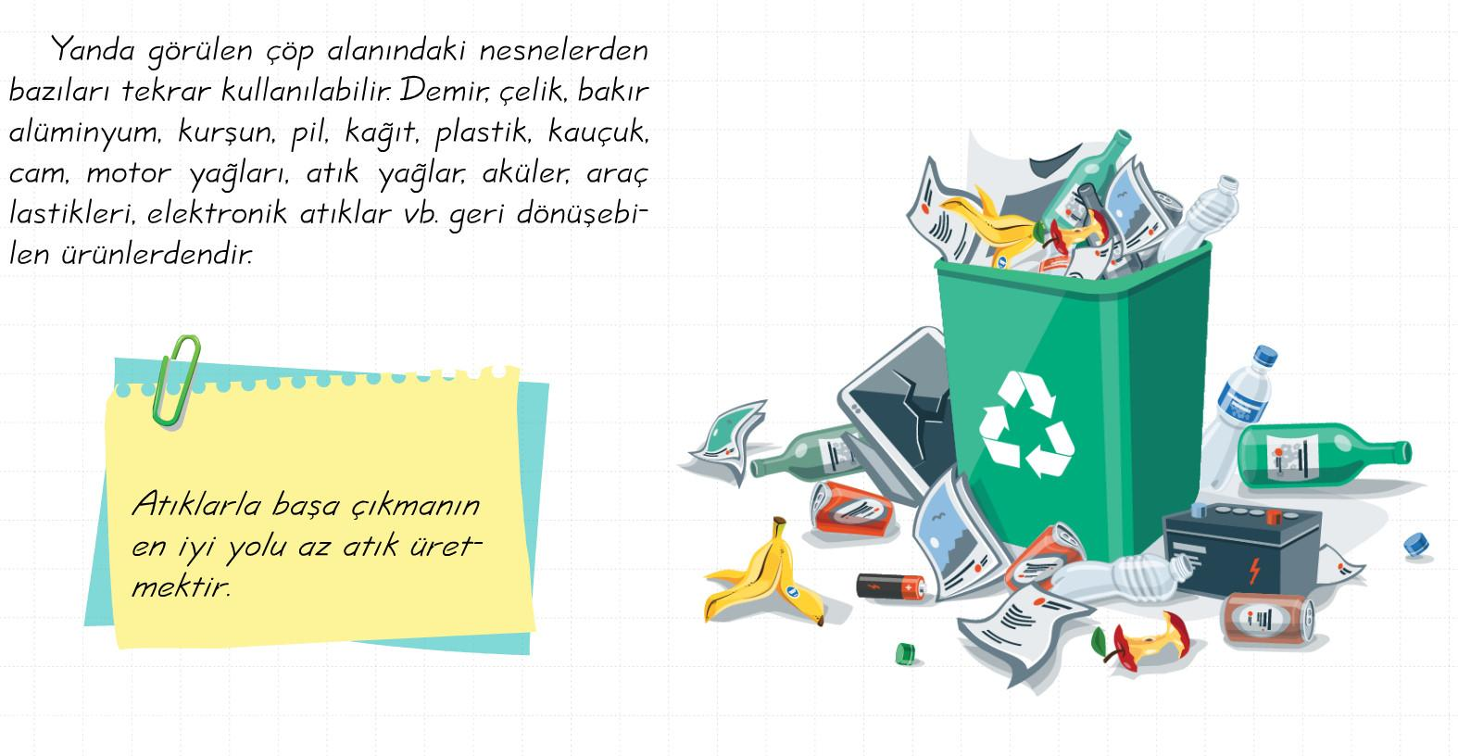

Slide 33
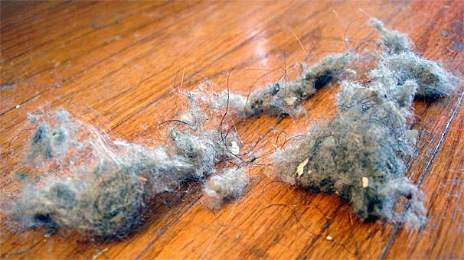
Hangi atıklar geri dönüştürülmez?
Meyve ve sebze kabukları (organik atık)
Yemek artıkları (organik atık)
Odun ve kömürün yanması sonucu oluşan küller
Süpürge birikintisi

Slide 42
DEĞERLENDİRME SORULARI

Slide 43
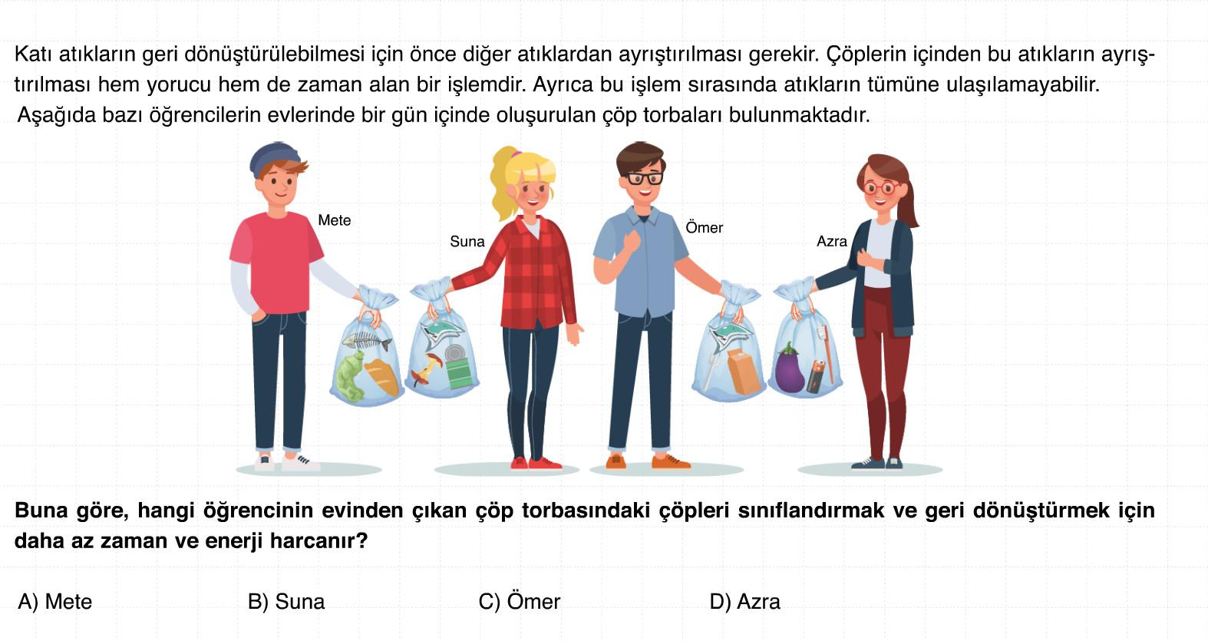

Slide 44
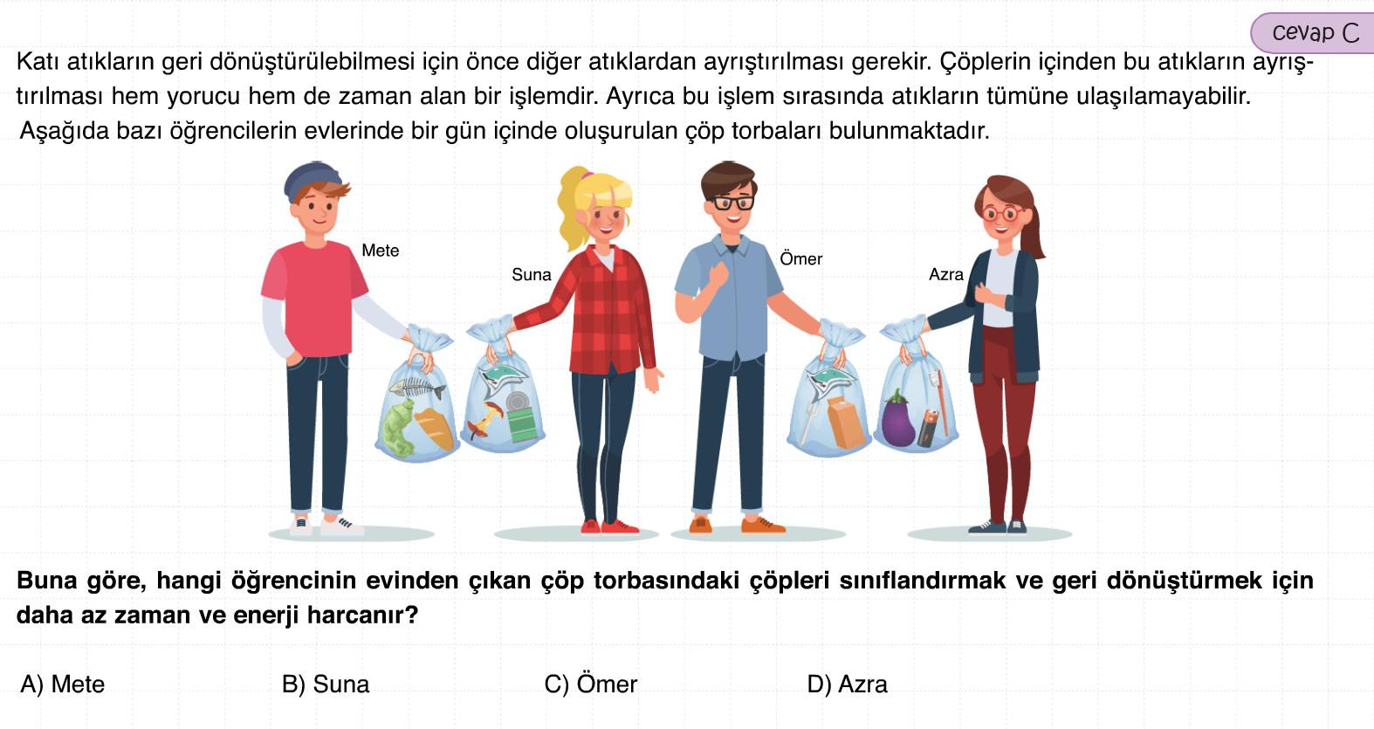

Slide 46
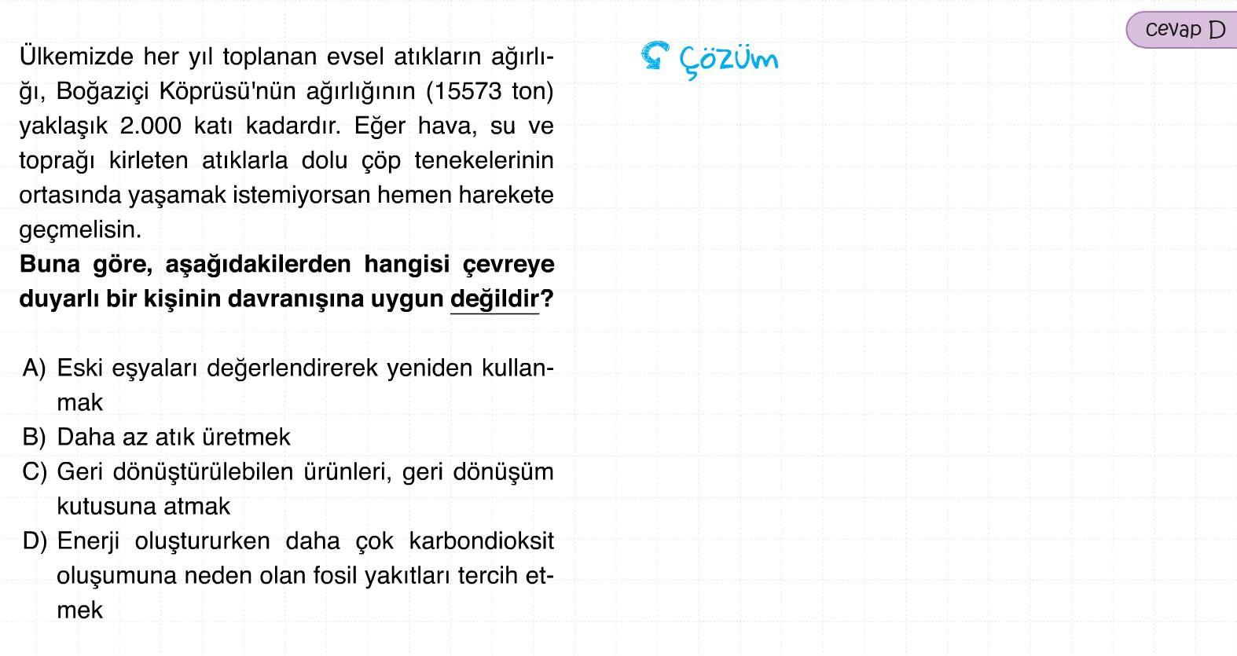

Slide 54
